Slide 1


Lớp 2a1 Trường tiểu học Trưng Vương
Chào mừng quý thầy cô về dự tiết chuyên đề cấp trường

Slide 2











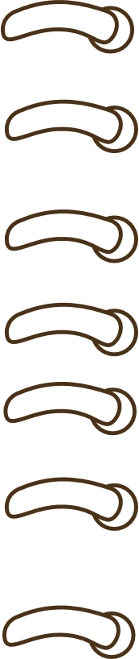


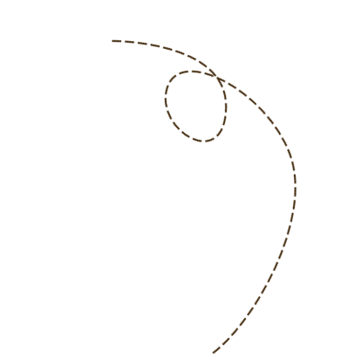
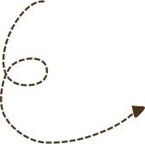

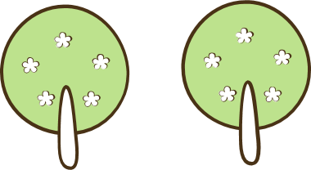
Khởi động
Notes:
Bài giảng được thiết kế bởi: Vũ Hồng

Slide 3



nhanh
TRÒ CHƠI
Ai
ai
đúng
The little bee

Slide 4


28 + 4 = ?
A.32
B. 33
C. 34
D. 30

Slide 5
47 + 9 = ?
A. 55
B. 56
C. 57
D. 58

Slide 6
53 + 7 = ?
A. 59
B. 60
C. 61
D. 62

Slide 7
Thứ sáu ngày 15 tháng 11 năm 2024
Toán:
BÀI 20: PHÉP CỘNG (CÓ NHỚ) SỐ CÓ HAI CHỮ SỐ VỚI SỐ CÓ HAI CHỮ SỐ

Slide 8

Tiết 1

Slide 9
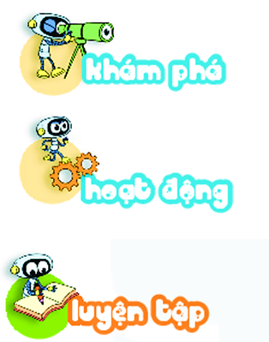
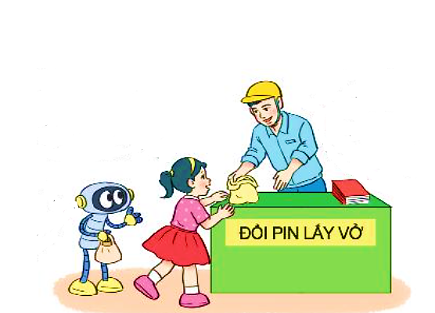
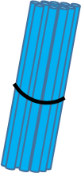
Cháu có
36 cục pin.
Cả hai cháu
có bao nhiêu
cục pin?
36 + 17 = ?
Cháu có
17 cục pin.
Chục | Đơn vị
13
53
5 chục
3 đơn vị
36 + 17 = 53

Slide 10
36
+
36 + 17 = ?
17
Chục | Đơn vị
5
3
13
6 cộng 7 bằng 13, viết 3 nhớ 1
3 thêm 1 bằng 4, 4 cộng 1 bằng 5, viết 5
36 + 17 = 53

Slide 11
1
Tính.
17
24
37
36
42
48
59
25
+
+
+
+
41
73
90
84

Slide 12
Đặt tính rồi tính.
2
23 + 67
46 + 18
59 + 21
64 + 19
23
67
46
18
59
21
64
19
+
+
+
+
90
64
80
83

Slide 13
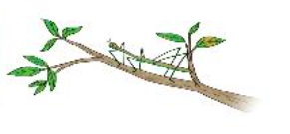
3
Mỗi hình có 1 que tính đặt sai vị trí. Em hãy đặt lại cho đúng. Biết rằng:
a) Que tính ở kết quả đặt sai.
b) Que tính ở số hạng thứ hai đặt sai.
36 + 45 = 81
74 + 10 = 84

Slide 14
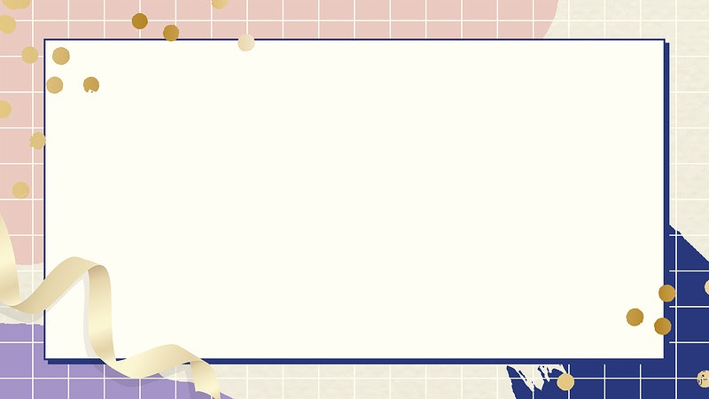
  CHÀO TẠM BIỆT

